Slide 1

Maestría en Regulación y políticas publicas en el sector energía
Aspectos jurídicos de la regulación de energía
Luis Ferney Moreno (PhD)

Slide 2
Índice
Derecho de la energía general
Derecho de la energía especial:
  Régimen jurídico de los Hidrocarburos
  Régimen jurídico de la Electricidad
  Soluciones energéticas bajas en emisiones y eficiencia energética

Slide 3


Slide 4


Slide 5

Anuario Iberoamericano de Regulación. Hacia una Regulación Inteligente (2019)
Bogotá: Universidad Externado de Colombia

Slide 6
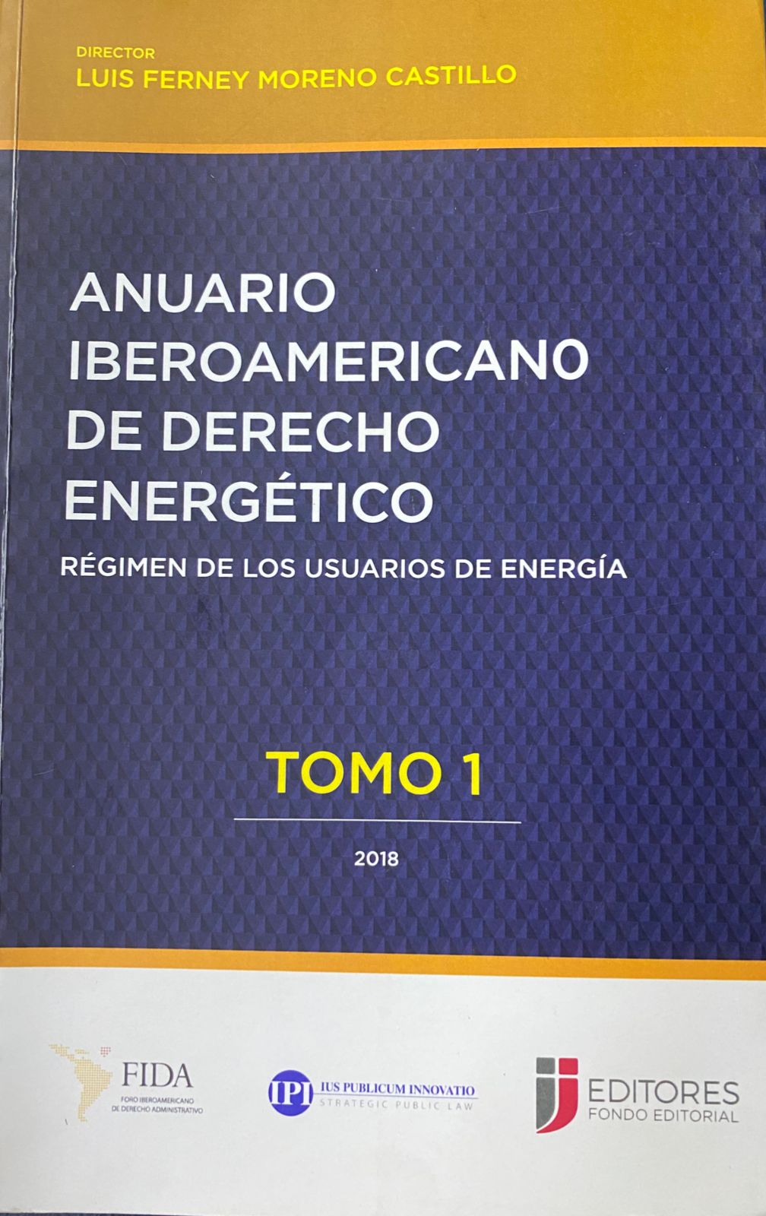
Anuario Iberoamericano de derecho energético. Vol I. Régimen de los usuarios de energía

Slide 7

Anuario Iberoamericano de derecho de la energía Vol II. Regulación de la transición energética

Slide 8

Anuario Iberoamericano de derecho de la energía. Vol III. El derecho de la energía sostenible

Slide 9

Anuario Iberoamericano de derecho de la energía Vol. IV. Hacia un derecho global de la energía

Slide 10
Derecho de la energía general

Slide 11
Índice
Pasado, presente y futuro del derecho de la energía
Libertad económica, garantías y la intervención o potestades del estado
Fuentes del derecho de la energía
Características del derecho de la energía
Régimen particular del derecho de la energía
Solución de controversias
El Futuro del derecho de la Energía por los cambios regulatorios para introducir la transición energética

Slide 12
1. Pasado, presente y futuro del derecho de la energía

Slide 13


Derecho de la energía disperso.
Derecho de la energía
Derecho de la energía autárquico.
Derecho de la energía sostenible.
Derecho de la energía global y convergente

Slide 14
2. Libertad económica, garantías y la intervención o potestades del estado

Slide 15
Garantías: Libertades y derechos Constitucionales
  Alcance de la responsabilidad de los particulares (art. 6 de CP)
                todo lo que no está prohibido está permitido
                A veces aunque no esté prohibido, no se puede realizar por imposibilidad práctica
  Ejercicio de los derechos de propiedad en función social (art. 58 CP y art. 11 ley 142 de 1994)
  Libertades: libertad política, libertad religiosa, libertad de expresión, libertad económica
  Libertad económica:
Libertad empresa (art.333 CP y arts. 10 de la ley 142)
    Libre iniciativa privada ( arts. 10 de la ley 142 y 7 de la ley 143) y los límites: (iniciativa empresarial y autonomía empresarial
    Libre contratación y límites (arts., 10 y 30 de la ley 143)
Libre competencia (art.333 CP y Art 2. Ley 142 de 1994)
    ¿Es obligatorio la libre competencia en las leyes 142 y 143 de 1994?
    Ámbito de la libre competencia
      Posibilidad de concurrir al mercado
      Libertad de ofrecer las condiciones y ventajas comerciales
      Posibilidad de contratar con cualquier usuarios
      Libre elección del usuario
      Igualdad competitiva
      Pluralismo empresarial

Slide 16
LIBRE EMPRENDIMIENTO Y SUS LÍMITES
LIBRE INICIATIVA
AUTONOMÍA EMPRESARIAL Y SUS LÍMITES
LIBRE EMPRESA
INICIATIVA A CONTRATAR Y SUS LÍMITES
LIBERTAD CONTRACTUAL
AUTONOMÍA CONTRACTUAL Y SUS LÍMITES
LIBERTAD ECONÓMICA
LIBRE PARTICIPACIÓN
SI ES POSIBLE
LIBRE COMPETENCIA
IGUALDAD COMPETITIVA
PLURALIDAD EMPRESARIAL
SI NO ES POSIBLE
LIBRE ELECCIÓN DE LOS CONSUMIDORES

Slide 17
¿Para qué interviene?
Bienestar general, pleno empleo, productividad, competitividad, etc.
¿Por qué interviene?
Preservar el interés general, lograr el bien común, mantener el orden público y corrección de fallas del mercado y de la regulación
¿Qué se regula?
Bienes privados, bienes públicos, actividades no económicas y actividades económicas.
INTERVENCIÓN DEL ESTADO Y SUS LÍMITES
¿Cómo interviene?
Política pública
Planeación
Administración de recursos
Regulación
Fiscalización
Fomento
Prestación de servicios públicos y sociales
Gestión de empresas públicas
REGULACIÓN
Como?: Técnicas de regulación
e instrumentos
¿Quiénes hacen la intervención?
Competencias de la nación
Competencias de los entes territoriales

Slide 18
Diferentes modulaciones de la intervención del Estado y la libertad para alcanzar los objetivos públicos (reequilibrios)
Objetivos públicos
Se tendría que evidenciar que la intensidad de las libertades es para lograr objetivos públicos. Concepto preciso de interés general.
Por ejemplo, en el caso de las libertades económicas se tendría que evidenciar la inexistencia de poder del mercado y que las empresas no tiendan a la concentración.
  Se tendría que evidenciar que las empresas obtienen parte de sus ingresos del esfuerzo competitivo.
  Se tendría que evidenciar una fuerte rivalidad competitiva entre las empresas.
Objetivos públicos
El Estado interviene con modulación dentro de los objetivos públicos. Concepto preciso de interés general.
El Estado debe respetar el núcleo esencial de las libertades.
El Estado, en el caso de limitar las libertades, tendría que calcular los costos de su restricción.
Intervención del Estado
Libertades
Libertades
Intervención del Estado
Proporcionalidad
Proporcionalidad

Slide 19

De la Regulación Nacional a la Regulación Supranacional de Energía
Seguridad energética
Aprovechamiento eficiente de los recursos energéticos

Slide 20
Hoy
Buena regulación (Mejoras Regulatorias) mejoras en los procedimientos regulatorios
Después de los años 90
(Énfasis en la función de regulación)
Antes de los años 90
(Siempre existió la función de regulación)
Función Estatal de la Regulación

Slide 21
Principios de la buena regulación
Simplificaciones administrativas, cargas administrativas y normativas
Nuevas técnicas regulatorias frente a las técnicas tradicionales
Mejoras regulatorias (Buena regulación)
Mejoras en los procedimientos de elaboración de las normas
Regulacion con prospectiva o regulacion a prueba de futuro o foresight (previsibilidad)

Slide 22

Principios de la buena regulación
Legalidad
Planeación
Libre configuración legislativa y discrecionalidad administrativa
Necesidad o subsidiariedad
Eficacia y eficiencia
Proporcionalidad
Seguridad jurídica
Transparencia
Imparcialidad
Participación
Claridad y coherencia
Coordinación

Slide 23
Principios de la buena regulación
Simplificaciones administrativas, cargas administrativas y normativas
Nuevas técnicas regulatorias frente a las técnicas tradicionales
Mejoras regulatorias (Buena regulación)
Mejoras en los procedimientos de elaboración de las normas
Regulacion con prospectiva o regulacion a prueba de futuro o foresight (previsibilidad)

Slide 24
Simplificación administrativa y normativa
Simplificaciones administrativas y normativas
Simplificaciones administrativas:
  Simplificación de trámites
  simplificación de cargas administrativas
Simplificaciones normativas:
  Simplificación de leyes
  Simplificación de reglamentos

Slide 25
Principios de la buena regulación
Simplificaciones administrativas, cargas administrativas y normativas
Nuevas técnicas regulatorias frente a las técnicas tradicionales
Mejoras regulatorias (Buena regulación)
Mejoras en los procedimientos de elaboración de las normas
Regulacion con prospectiva o regulacion a prueba de futuro o foresight (previsibilidad)

Slide 26
Técnicas regulatorias
La actividad reguladora en las actividades económicas y no económicas de los bienes privados y públicos e incluso actividades administrativas se realiza mediante técnicas tradicionales de regulación y nuevas alternativas de diseño de la regulación.
Técnicas tradicionales de regulación
    Prohibiciones, autorizaciones, imposición de obligaciones o ampliación de las existentes, establecimiento de derechos o restricciones de derechos, funciones, competencias, requisitos, trámites, permisos y sanciones
Nuevas técnicas alternativas de regulación
  Regulación por incentivos, regulación basada en la económica conductual, regulación por riesgos, regulación responsiva, autorregulación, corregulación, regulación por información o educación, regulación por desempeño, sandbox, regulación convergente y regulación diferencial

Slide 27
Regulación por incentivos
Impuesto a las bolsas plásticas: Decreto 2198 de 2017
Regulación de calidad de distribución de energía eléctrica
El contenido de las normas básicamente se centra en regular un tema, pero su redacción es, predominantemente, por las decisiones en las que no se imponen obligaciones, no se prohíben y no se restringen derechos, no existen sanciones, etc. Se busca que las personas reaccionen frente a decisiones o cambien sus comportamientos, y se les motiva a realizar acciones mediante incentivos como: impuestos, subsidios, precio, permisos, subastas y competencia.

Slide 28
Regulación basada en ciencias del comportamiento
La regulación se diseña para ayudar a la gente a tomar mejores decisiones, dado que somos irracionales. Se esperan cambios de comportamiento a partir del impujón de un comportamiento (nudges).
Los nudges tienen por objetivo alterar el comportamiento humano en una forma predecible, sin restringir la libertad de los individuos. Para contarse como un nudge es preciso que la intervención deba poder ser evitada por las personas en forma sencilla y con costos mínimos.
David Halpern, fundador del Behavioural Insights Team del Reino Unido, sostiene que el nudge es un medio que permite guiar o fomentar un determinado comportamiento sin necesidad de ordenar o instruir, e idealmente, sin la necesidad de recurrir a incentivos económicos o sanciones.
Donación de órganos
(Ley 1805 de 2016 Colombia )
Jubilaciones
Consumo de energía

Slide 29
La regulación basada en riesgos es propuesta por J. Black y R. Baldwin. El riesgo está definido como la probabilidad que un evento adverso ocurra, multiplicado por el daño que causaría en varios aspectos, en caso de materializarse: salud, medio ambiente, rentabilidad, desabastecimiento, racionamiento de energía, etc.
Regulación basada en riesgos
La regulación basada en riesgos trata de diseñar regulación para manejar el riesgo, pero aquí es importante tener en cuenta que se recomienda regular las actividades de mayor riesgo, regular en un menor nivel las que tengan un menor riesgo y no regular aquellas actividades que no presentan riesgo. Hay elementos para expedir normas basados en identificar, evaluar y clasificar el riesgo, ya que hay riesgos más sensibles que otros, y los de mayor riesgo son los que son más susceptibles de regular

Slide 30
Autorregulación
Una industria o una profesión puede autorregularse, por ejemplo, mediante el uso de códigos de conducta, cartas de clientes, estándares o acreditación.
En muchos casos, las reglas y códigos de conducta serán formulados por una asociación comercial u otro representante de la industria, bajo su propia iniciativa. En otros casos, una industria o profesión se autorregula en respuesta para lograr un objetivo declarado del Gobierno.
En la autorregulación, la industria es la única responsable de supervisar y hacer que los miembros cumplan. Esta aplicación puede lograrse de primera mano o mediante otros organismos creados por la industria.
Consejo Nacional de industria eléctrica colombiana
Industria del vino en España
Industria del huevo en Estados Unidos
Autorregulación en el mercado de valores

Slide 31
Autorregulación forzada
Autorregulación forzada significa que el regulador establece que los sujetos regulados se remitan a un mecanismo de autorregulación nacional o internacional
Costa Rica. Comisión de regulación remite a las normas NIIF
Resolución de Creg remite a los acuerdos de CNO
remisiones a las ISO y normas técnicas nacionales e internacionales

Slide 32
Coregulación
Res. Creg 114 de 2018 (Comercialización de energía eléctrica)
Es un paso intermedio entre autorregulación y la regulación estatal.
Corregulación implica cierto grado de participación del Estado, así: una industria puede trabajar con el Gobierno para desarrollar un código de práctica. La aplicación sería por la industria o por una organización profesional acreditada por el Gobierno.
La industria adopta normas, códigos y estándares con participación activa del regulador en el proceso.
Plan educativo institucional

Slide 33
Sandbox: Arenera regulatoria
Los gobiernos pueden implementar sandbox regulatorios para probar qué normativas serían las más adecuadas para acoger las tecnologías emergentes.
Sandbox: Mecanismo exploratorio de regulación se introduce en Colombia en el artículo 5 de la ley 2069 del 2020.
Esta ley es reglamentada por el Decreto 1732 del 2021.
El Decreto 1448 del 2022 establece el procedimiento para Sandbox en las TIC.
El Decreto 1234 del 2020 establece el procedimiento para Sandbox en materia de innovación financiera.
Peer to peer
Sandbox en las TICS
Sandbox en innovaciones financieras
Sanbox en hidrógeno

Slide 34
Regulación responsiva
Regulación con una orden, pero con fuertes penalidades
La regulación responsiva es propuesta por Ayres y J. Braithwaite. Promueve el uso de medidas blandas como persuasión y orientación, y que serían las primeras medidas por aplicar. Bajo esta estrategia los reguladores deben estar atentos a las relaciones de los regulados para escalar la intervención reguladora, para esto se utiliza el método de la pirámide de cumplimiento.
Regulación con una orden, pero con penalidades discrecionales (penalidades livianas)
Ejemplo: Resolución Creg 80 de 2019, “por medio de la cual se establecen reglas generales de comportamiento de mercado para los agentes que desarrollen las actividades de los servicios públicos domiciliarios de energía eléctrica y gas combustible.”
Autorregulación forzada
Autorregulación

Slide 35
Regulación basada en desempeño
La regulación basada en desempeño se define como aquella estrategia regulatoria que asocia un estándar de cumplimiento a una norma.
De acuerdo con la norma, el regulado tiene la obligación de alcanzar un nivel de cumplimiento determinado en un tiempo específico, sin definir los medios que utilizará para realizarlo. Al regulado se le responsabiliza por su contribución al problema y se le consigna a revertirlo mediante una función de asignación de responsabilidad que sirve para determinar el estándar o nivel de cumplimiento que debe alcanzar.
El estándar sirve para establecer un parámetro de comportamiento que guía la acción del ente regulado y la verificación, evaluación e imposición de sanciones que llevar a cabo por el regulador, en caso de no cumplimiento. Dicho modelo regulatorio implica que el ente regulado debe buscar las estrategias más efectivas en costo que le permitan alcanzar el estándar impuesto, y que alcanzar el estándar propuesto queda bajo su responsabilidad en términos de financiamiento y proceso.
El estándar tiene dos niveles de cumplimiento: uno individual para cada participante del mercado y otro general para todos los participantes en su conjunto. Es el incumplimiento del estándar individual el que será sancionado.
Lactancia
Obesidad

Slide 36
Regulación convergente
Regulación para la convergencia o regulación convergente se da por:
  Convergencia competitiva de servicios
  Convergencia competitiva de productos
  Convergencia competitiva tecnológica
Cuando hay convergencia entre productos, servicios o tecnologías se requiere:
  Un regulador convergente o una regulador para la convergencia
  Dada la convergencia competitiva entre productos, servicios o tecnologías, se necesita aplicar los mismos principios e instrumentos de regulación entre estos para evitar las disparidades regulatorias

Slide 37
Regulación diferencial
La regulación se diseña dependiendo de la posición de la empresa en el mercado.
También se diseña para hacer diferenciaciones por el tamaño, por el sistema o por la actividad con el fin de seguir un criterio de que se trata diferente a los diferentes e iguales a los iguales.

Slide 38
Principios de la buena regulación
Simplificaciones administrativas, cargas administrativas y normativas
Nuevas técnicas regulatorias frente a las técnicas tradicionales
Mejoras regulatorias (Buena regulación)
Mejoras en los procedimientos de elaboración de las normas
Regulacion con prospectiva o regulacion a prueba de futuro o foresight (previsibilidad)

Slide 39
Procedimiento administrativo de elaboración
b. Planeación regulatoria o normativa
PROCEDIMIENTO TRADICIONAL DE PRODUCCIÓN DE NORMAS
Iniciativa regulatoria
Iniciativa
Evaluación de impacto normativo ex post
Agendas regulatorias
Agenda regulatoria
Decisión de producir una norma
Elaboración de la norma
Diseño de la norma: análisis de impacto normativo
Consulta pública
Implementación y cumplimiento
Proyecto de norma
Aplicación o implementación
Toma de decisión
Evaluación
Inventario normativo/stock
Materialización de la norma: proyecto de la norma
Publicación de la norma
Consultas pública, abogacía de la competencia y control administrativo
Norma definitiva y publicación

Slide 40
PROCEDIMIENTO TRADICIONAL
Iniciativa
Norma definitiva y publicación
Proyecto de norma y publicación

Slide 41
1. Decisión de legislar
2. Iniciativa
  Iniciativa del Congreso
  Iniciativa del Gobierno
  Iniciativa normativa popular
10.Evaluación ex post
9. Implementación y cumplimiento
3. Agenda normativa
MEJORAS EN EL PROCEDIMIENTO LEGISLATIVO CUYO PRODUCTO ES LA LEY
4. Análisis de impacto normativo o regulatorio
8. Debate plenaria
7. Debate comisión
5.Proyecto de ley
6. Consulta pública

Slide 42
MEJORAS EN EL PROCEDIMIENTO ADMINISTRATIVO DE ELABORACIÓN DE NORMAS O REGLAMENTOS O ACTOS ADMINISTRATIVOS GENERALES
Iniciativa regulatoria
Evaluación de impacto normativo ex post
Agendas regulatorias
Diseño de la norma: análisis de impacto normativo
Implementación y cumplimiento
Toma de decisión
Inventario normativo/stock
Materialización de la norma: proyecto de la norma
Consultas públicas, abogacía de la competencia y control administrativo
Norma definitiva y publicación

Slide 43
Principios de la buena regulación
Simplificaciones administrativas, cargas administrativas y normativas
Nuevas técnicas regulatorias frente a las técnicas tradicionales
Mejoras regulatorias (Buena regulación)
Mejoras en los procedimientos de elaboración de las normas
Regulacion con prospectiva o regulacion a prueba de futuro o foresight (previsibilidad)

Slide 44
Regulación con prospectiva o regulación a prueba de futuro o foresight (previsibilidad)
La regulación a prueba de futuro (“future-proof regulation”) se muestra como una herramienta que permite comprender los cambios rápidos, disruptivos y transformadores. Supera el gobierno reactivo por un gobierno anticipativo.
Criterios de precaución y prevención
Marco a partir del cual se incorpora y aplica la prospectiva estratégica y el derecho administrativo
Qué es la prospectiva administrativa o foresight?
  Definición
  Ámbito objetivo de la prospectiva
    2.1. El desarrollo de normas globales debe adaptarse en
    cada país
    2.2. Gobernanza anticipatoria y gestión estratégica
¿Cómo es el método de foresight para regular a prueba de futuro?
  Principios rectores de la prospectiva
  Modelos de predicción
  Participación y prospectiva: importancia del diálogo de consenso
La producción normativa y la regulación, mediante procesos que permitan un margen de actuación y adaptación a escenarios previsibles en el futuro, que la ciencia y los datos ya anticipan, estableciendo pautas para que los órganos decisores sepan cómo actuar en crisis previsibles en el futuro. Es anticiparnos al futuro.

Slide 45
3. Fuentes del derecho de la energía

Slide 46
FUENTES DEL DERECHO DE LA ENERGÍA
Fuentes reales o materiales | Fuentes formales
Internacionales: ODS (ONU) OMC BM FMI BID OLADE OCDE Agencia Internacional de Energía World Energy Council Carta Internacional de la Energía IRENA. Iniciativa de transparencia en las industrias extractivas. (EITI) Nacionales: Plan de desarrollo económico | La Constitución Política. Tratados internacionales: Acuerdo de París La Ley. Reglamentos Resoluciones del Ministerio de Minas y Energía. Resoluciones de la Comisión o autoridad de Regulación Precedente judicial o jurisprudencia. Circulares: produce efectos jurídicos a terceros. Conceptos (doctrina oficial). Actos administrativos de la autoridades territoriales (dependiendo de la competencia administrativa asignada)

Slide 47
Unificación de los principios del derecho de la energía
Principio de derecho global
Principio de seguridad energética
Principio de soberanía sobre los recursos energéticos
Principio de coordinación
Principio de derechos de propiedad privada, pública y común
Principio de desarrollo sostenible
Principio de mitigación del cambio climático
Principio de servicio universal de la energía
Principio de acceso a la energía
Principio de la esencialidad de la energía
Principio de fundamentos de mercado

Slide 48
Principios y reglas
principios
Principios sectoriales
(arts. 13 ley 142 y 83 ley 143)
Principios de la regulación
Principios del servicio público
Principios generales del derecho
Reglas
Obligaciones
Prohibiciones
Derechos
Habilitación
Sanciones
Trámite
Técnicas tradicionales
Nuevas
técnicas
Regulación por incentivo
Regulación por desempeño
Regulación con ciencias del comportamiento
Sandbox
Coregulación
Autorregulación y autorregulación forzada
Regulación convergente
Regulación diferencial
Regulación por riesgos
Otros

Slide 49
4. Características del derecho de la energía

Slide 50
SUJETOS DEL DERECHO DE LA ENERGÍA
SUJETOS DEL DERECHO DE LA ENERGÍA
  Organismos internacionales (Agencia internacional de energía, OLADE, OCDE, etc.)
  Organismos regionales o bilaterales (Tratados de libre comercio y las decisiones de la Crie).
  El Estado.
  Las empresas.
  Los consumidores: prosumidores
  Nuevos actores: servicios de almacenamiento, GIDI, comunidades energéticas

Slide 51


EL OBJETO DEL DERECHO DE LA ENERGÍA
El objeto del Derecho de la energía son las siguientes actividades: la actividad petrolera, la actividad de energía eléctrica, la actividad de gas y las energías renovables y eficiencia energética.
El tratamiento regulatorio de las actividades anteriores se presenta en tres niveles o ciclos regulatorios:
    Recurso natural
    Infraestructura.
    Servicio público

Slide 52
La cadena regulatoria de la Energia
ACTIVIDAD | RECURSO NATURAL | INFRAESTRUCTURA | SERVICIO PÚBLICO
MINERÍA | Recurso natural no renovable (Código de Recursos Naturales y Código Minero). | Puertos mineros Vías férreas mineras Vías mineras
PETRÓLEO | Recurso natural no renovable (Código de Recursos Naturales y código de petróleos). | Los Oleoductos (Código de Petróleos). | Decreto legislativo 1086 de 1953 (Código de petróleos): El transporte y la distribución de petróleo y sus derivados es un servicio público. La Ley 39 de 1887 la cadena de distribución de combustibles derivados del petróleo es un servicio público.
ENERGÍA ELÉCTRICA | Las fuentes de generación: fuentes convencionales (Código de Recurso Naturales, Código de Minas , Código de Petróleos) y no convencionales (Ley 697 de 2001 y la Ley 1715 de 2014) | Sistema de Transmisión Nacional y el Sistema de Transmisión Regional y Local (Ley 143 de 1994) | Todas la actividades o segmentos de la Energía Eléctrica (Ley 142,y 143 de 1994)
GAS | Recurso natural no renovable (Código de Recursos Naturales y código de petróleos). | Los gasoductos y las redes de distribución de gas (Ley 142 de 1994). | Todos los segmentos de ese mercado desde la comercialización en boca de pozo (Ley 142 )

Slide 53
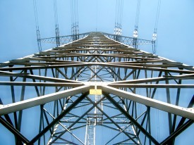

METODOLOGÍA DEL DERECHO DE LA ENERGÍA
  Por un lado, las reglas del derecho y por otro, las reglas técnicas y del mercado
  Régimen de derecho mixto: derecho público y derecho privado
  Regulación sectorial y no general: derecho petrolero, derecho eléctrico, derecho del gas, derecho de las energías renovables y eficiencia energética.
  Regulación estática (petrolero) y regulación dinámica (energía eléctrica y gas)
  Se aplica la hermenéutica jurídica contemplada en el sistema jurídico de cada país con algunas particulares de la regulación sectorial

Slide 54
Reglas de interpretación de las normas:
Reglas particulares
Reglas generales

Slide 55
REGLAS GENERALES DE INTERPRETACIÓN DE LAS NORMAS
Reglas aplicables cuando existe una norma jurídica aplicable
  Origen de la interpretación (Arts. 25,26 C.C) :
    Legislativa
    Judicial
    Administración publica (Doctrina oficial).
    Doctrinal (Doctrina privada).
  Que pasa cuando existan dos o más normas aplicables a un mismo asunto: Conflictos entre las normas jurídicas o complementariedad entre ellas.
    Criterios para resolver conflicto de normas: jerárquico, especialidad y cronológico.
    Complementariedad de las normas cuando no hay conflicto (Se aplica la concordancia de las normas).

Slide 56
REGLAS GENERALES DE INTERPRETACIÓN DE LAS NORMAS
  Método de interpretación interna de las normas jurídicas
    Según la extensión y alcance
        Extensiva
        Restrictiva
    Según los elementos formales de la interpretación (C. Civil): contenido de la estructura de la norma
        Aproximación literal (Inciso 1 Art. 27).
        Aproximación histórica (Inciso 2 Art. 27).
        Aproximación lógica (Inciso 2 Art. 27).
        Aproximación sistemática (Art. 30).
        Los principios generales desde el Art. 1 al 12 de la Ley 142 se utilizan para interpretar las normas sobre servicios públicos. (Art. 13 de la Ley 142).
    Según los elementos sustanciales: fin de la norma
        Coherencia lógica
        Coherencia axiológica o teolológica
        Coherencia jurisprudencial

Slide 57
REGLAS GENERALES DE INTERPRETACIÓN DE LAS NORMAS
Reglas aplicables cuando no exista una norma jurídica
  Aplicación de los principios generales. Artículo 13 de la ley 142 (Art. 1 a 12)
  Remisión expresa a otras ordenamientos jurídicos (Ley 142 por Ej.: 19.15, Código de Minas por Ej.: Art. 3)
  Analogía
  Doctrina constitucional
  Reglas generales del derecho
  Costumbre

Slide 58
5. Régimen particular del derecho de la energía

Slide 59
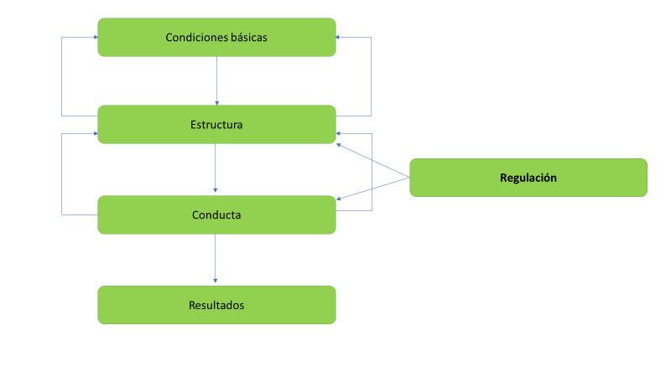

Slide 60
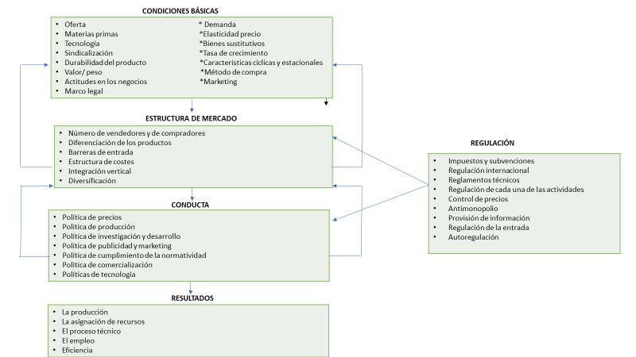

Slide 61
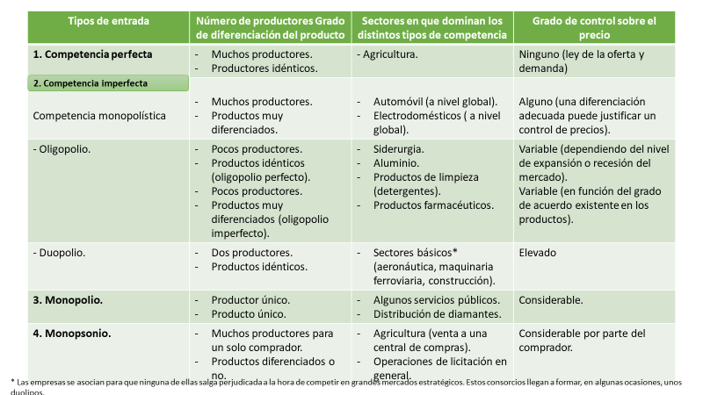

Slide 62
Técnicas de regulación de las actividades económicas
  Titularidad
  Regulación por norma jurídica o por contrato
  Regulación según las estructuras del mercado y sus instrumentos
  Técnicas tradicionales y nuevas técnicas de regulación
Instrumentos para regular mercados monopólicos | Instrumentos para regular mercados en competencia
(La regulación busca que el precio y la calidad en el mercado monopólico se comporten como un mercado en competencia). Régimen de permisos, autorizaciones y licencias Régimen de las actividades Regulación de Precios Regulación de Cantidades Regulación de la Calidad y seguridad Regulación de la Competencia: competencia para el mercado o competencia comparativa Regulación de los Contratos Régimen de inversión Régimen de bienes Régimen de importación y exportación Régimen económico y tributario Régimen del medio ambiente y social | Cuando no existe competencia en el mercado, pero es posible: La regulación tiende a promover la competencia: Régimen de la entrada a la actividad (Acceso abierto) Régimen de permisos, autorizaciones y licencias Régimen de las actividades y la integración o desintegración de actividades Calidad y seguridad Régimen de precios: (Libertad de precios) Régimen de inversión Régimen de bienes Régimen de importación y exportación Régimen económico y tributario Régimen del medio ambiente y social Cuando la competencia es posible y existe: La regulación se orienta a preservarla ex ante. Si la competencia es constructiva o Si la Competencia destructiva.

Slide 63
TÉCNICAS DE REGULACIÓN QUE SE DEBEN HABILITAR EN LA LEY
ll. Entrada y salida (acceso al mercado)
Entrada
  Se regula
    Porque existe Titularidad estatal (concesión, licencia o autorización)
    No hay titularidad estatal, pero se desea establecer unas condiciones de entrada
      1) Habilitaciones generales (autocertificación)
      2) Habilitaciones especiales (títulos habilitantes: autorizaciones de explotación o autorizaciones industriales (construcción y operación)
        a) Títulos habilitantes que no se concretan en una decisión administrativa: registro, comunicaciones previas, certificaciones (a través de certificadores)
        b) Títulos habilitantes que se concretan en una decisión administrativa (iniciativa privada o iniciativa pública)
          A través de actos administrativos unilaterales (permisos, autorizaciones, licencias y concesiones)
          A través de contratos (contrato de concesión, APP, contrato de sociedad, contratos de arrendamiento)
  No se regula (libertad de entrada y sin autorizaciones administrativas)
Salida
  Se regula para no afectar la prestación regular y continua
  No se regula cuando hay muchos prestadores

Slide 64
TÉCNICAS DE REGULACIÓN QUE SE DEBEN HABILITAR EN LA LEY
lll. Acceso abierto ( open access) a la infraestructura
  Objetivos
    Objetivo de interés general
    Libre competencia (esenciales facilities)
  Restringe un elemento del derecho de propiedad (derecho de disposición, goce y uso). uso no es privativo sino público.
  Técnicas para establecer el acceso abierto a la infraestructura
    Negociación directa:
      procedimiento
        Solicitud
        Causas de negación o denegación del acceso
        Contrato de acceso: derechos y obligaciones de las partes
      Resultado
        Si es exitosa, la negociación termina en un contrato de acceso o conexión
        Si fracasa, se activan los mecanismos de resolución de conflictos de acceso: la figura de la imposición o servidumbre de acceso a la infraestructura.
    Subasta de acceso
  Precios de acceso
    Libre
    Regulado

Slide 65
TÉCNICAS DE REGULACIÓN QUE SE DEBEN HABILITAR EN LA LEY
lV. Separación de actividades (desintegración vertical y horizontal)
  Objetivo
    Evitar las concentraciones empresariales
    Prevenir eventuales abusos de posición dominante
  Técnicas
    Separación vertical
      Separación jurídica: incompatibilidad de actividades dentro del mismo objeto social o a través de filiales
      Separación contable: compatibilidad de actividades en el mismo objeto social, pero con separación contable
      Separación funcional: Desarrollo de actividades incompatibles a través de sociedades diferentes dentro de un mismo grupo empresarial.
      Separación patrimonial: Desarrollo de actividades incompatibles a través de sociedades diferentes dentro de un mismo grupo empresarial, pero con restricciones en el cual, la matriz no puede ejercer la situación de control en la filial.
        No podrá nombrar los miembros de la junta directiva consejo de administración
        Prohibición a los administradores de pertenecer a varios órganos societarios.
      Mix de técnicas
    Separación horizontal
      Límite de participación horizontal con criterios objetivos: por ejemplo el 25% de límite de participación en el mercado.
      Límite de participación horizontal con criterios subjetivo: por ejemplo que afecte la eficiencia.

Slide 66
TÉCNICAS DE REGULACIÓN QUE SE DEBEN HABILITAR EN LA LEY
V. Tarifas
  Principios tarifarios
  Régimen y justificación del régimen
    Régimen de Libertad
    Régimen de regulación
      Regulación de una Tarifa fija
      Regulación de una metodología tarifaria para que se fije la tarifa
        Precios máximos
        Precios medios
        Ingreso máximo total
        Ingreso medio máximo
    Régimen mixto
  Momento de determinación de las tarifas
    Oferta de precios con la solicitud de permiso
      Basada en una metodología regulada
      Basado sólo sobre sus costos
    Oferta de precios con la propuesta en una licitación o convocatoria pública o subasta
      Basado en una metodología regulada
      basado sólo sobre los costos
    Oferta pública de tarifas cuando se entre en operación
      Basada en una libertad de precios
      Basada en una metodología regulada
  Actualización de las tarifas
  Vigencia y modificación de las tarifas

Slide 67
TÉCNICAS DE REGULACIÓN QUE SE DEBEN HABILITAR EN LA LEY
Vl. Calidad y seguridad industrial
  Calidad
    Reglamentos técnicos de origen público o norma técnica privada (normalizaciones de origen nacional o internacional-ISO)
      Adopción
      Remisión
    Determinación de los parámetros de calidad
    Medición de la calidad
    Verificación del cumplimiento de la calidad
      Autoridad reguladora o de fiscalización
      Organizaciones privadas certificadoras (acreditadas)
        Laboratorios
        Calibración
        Entidades auditoras
      Autocertificación
    Sanciones por el incumplimiento
      Sanciones civiles
      Sanciones administrativas
  B. Seguridad industrial
    Reglamentos técnicos de origen público o norma técnica privada (normalizaciones de origen nacional o internacional)
      Adopción
      Remisión
    Reglamento de seguridad: condiciones técnicas y requisitos de seguridad de las instalaciones, equipos, procesos y productos; medidas de prevención, limitación y cobertura de riesgos; condiciones de equipamiento, medios, capacidad técnica y autorizaciones exigidas a las personas y empresas que intervienen.
    Verificación del cumplimiento de las normas de seguridad
      Autoridad de regulación o fiscalización
      Organismo privado de certificación (acreditadas)
      Autocertificación
    Sanciones por el incumpliendo

Slide 68
TÉCNICAS DE REGULACIÓN QUE SE DEBEN HABILITAR EN LA LEY
Vll. Interconexiones internacionales
  Tipos de interconexiones internacionales
    Interconexiones internacionales físicas
    Interconexiones internacionales virtuales
  Alcance de las interconexiones internacionales
    Interconexiones internacionales con alcance bilateral
    Interconexiones internacionales con alcance regional

Slide 69
TÉCNICAS DE REGULACIÓN QUE SE DEBEN HABILITAR EN LA LEY
Vll. Régimen especial de protección de los usuarios
  Derechos
    Derecho de información.
    Derecho de libre elección del prestador.
    Derecho a la medición del consumo.
    Derecho a la calidad de los bienes y servicios.
  Deberes u obligaciones
    Pago del servicio
    Procurar por el buen uso de las redes instalaciones y quipos
    Hacer uso del servicio únicamente para los fines establecidos en el contrato
    Mantener las instalaciones internas de acuerdo con las normas técnicas de la empresa
  Acciones frente a los incumplimientos de los usuarios
  Acciones frente al incumplimiento de las empresas

Slide 70
6. Solución de controversias

Slide 71
SOLUCIÓN DE CONTROVERSIAS
Acciones de las empresas contra leyes y actos administrativos
  Acción pública de inconstitucionalidad (Corte Constitucional)
  Acciones constitucionales (tutela, acción de cumplimiento, acción popular o de grupo, habeas corpus y habeas data)
  Medios de control contra los actos administrativos (justicia contencioso administrativo)
Controversias entre prestadores
  Soluciones alternas: reclamación directa, conciliación, amigable y arbitraje (comercial nacional e internacional)
  Solución de controversias ante la Creg
  Justicia ordinaria y Justicia contenciosa administrativa
Controversias entre prestadores y usuarios
  Controversias relacionadas con actos de las empresas art 156 de 1994: recurso de reposición, apelación y contencioso administrativo
  Otras controversias: justicia ordinaria o contenciosa administrativa según el prestador.

Slide 72
7. Futuro del derecho de la Energía por los cambios regulatorios para introducir la transición energética

Slide 73
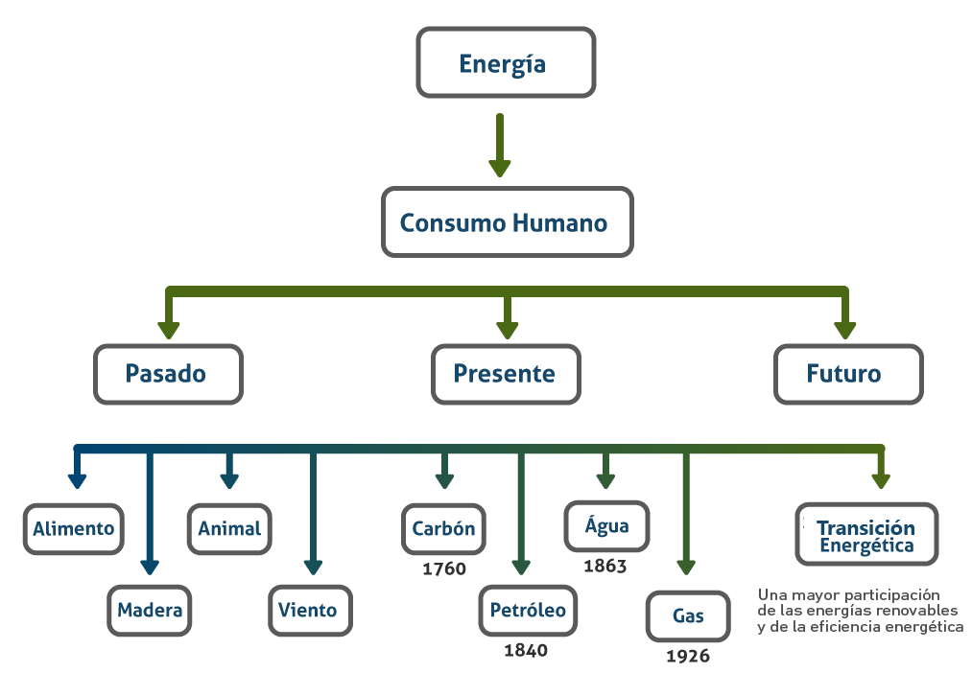
Transición energética
Por qué?

Slide 74
 | Periodo | Enfoque
Primera Revolución Industrial | 1760 - 1840 | Producción masiva industrial a base de carbón como energético. Revolución industrial basada en la utilización de máquinas de carbón.
Segunda Revolución Industrial | 1870 - 1914 | Nuevas fuentes de energía como el petróleo, la electricidad y el gas.
Tercera Revolución Industrial | 2006 - 2011 | Fuentes energía renovable
Cuarta Revolución Industrial | 2011 - actualidad | Uso de nuevas tecnologías como inteligencia artificial, big data, sistemas digitales que inciden en el desarrollo de la energía inteligente.

Slide 75
RESERVAS
Carbón
TRANSFORMACIÓN
Electricidad
Petróleo
Gas natural
Calor
Iluminación
Fuerza
Movimiento
Nuclear
Combustibles líquidos
Agua
Eólica
Combustibles sólidos
Solar
Geotermia
Combustibles gaseosos
Mareomotriz
Biomasa
Primaria
Secundaria
Fuente: Espinoza, 2005

Slide 76
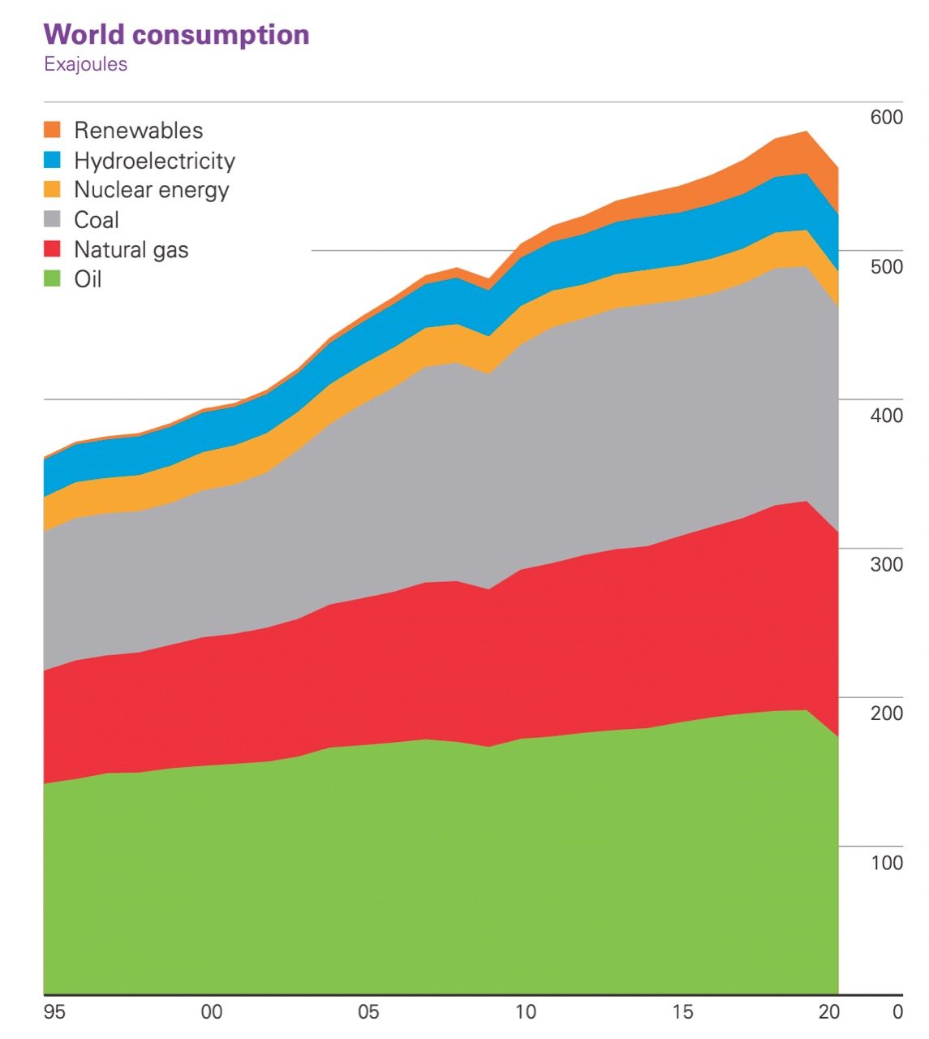
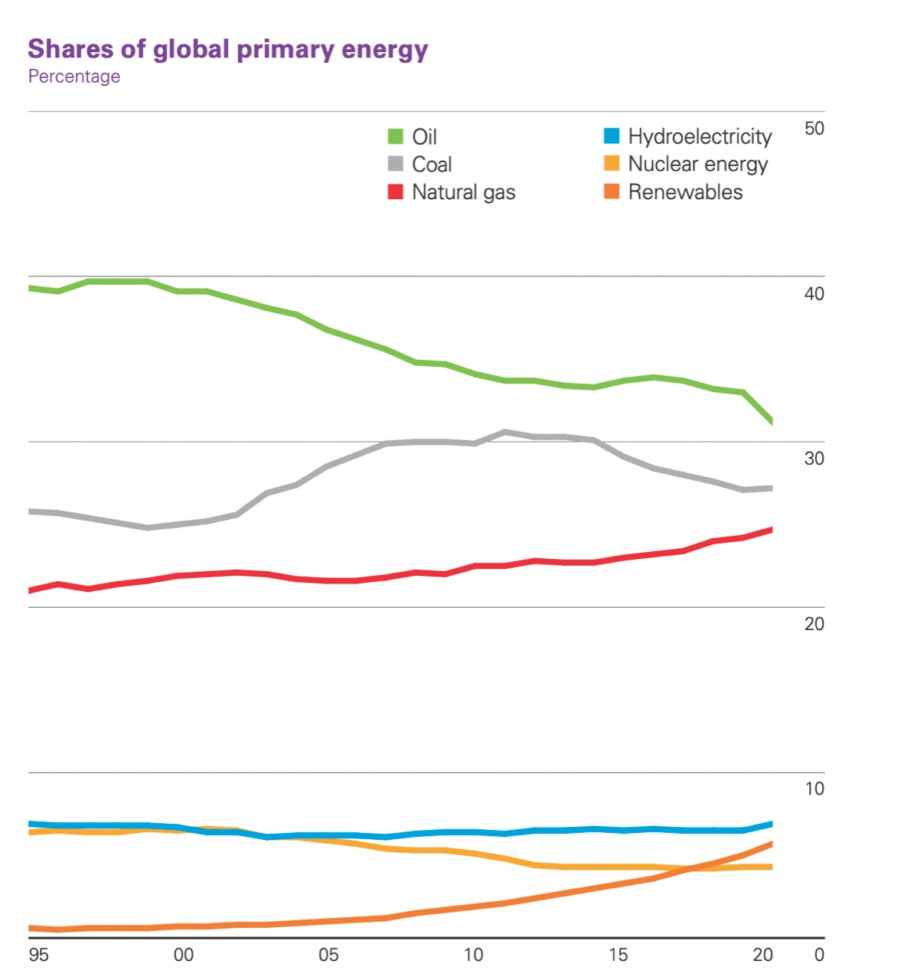
Resultados
Fuente: BP Statistical Review 2021

Slide 77
¿Está el mundo listo para dejar los combustibles fósiles y adentrarnos en la revolución de las energías limpias o verdes?
Transición energética
Crisis energética mundial (escasez de fuentes convencionales y aumento de sus precios)

Slide 78
SISTEMA REGULATORIO INTERNACIONAL
(Ambiental, objetivos de desarrollo sostenible y mitigación de cambio climático)
Secuencia de la descarbonización global
Convención Marco de Naciones Unidas sobre el Cambio Climático (1994).
Aprobada por Ley 160 de 1994 y Sentencia C-073 de 1995.
Protocolo de Kyoto (1997).
En vigor 2005, aprobada Ley 624 de 2000 y Sentencia C-860 de 2001.
Objetivos de Desarrollo
Sostenible ODS Naciones Unidas
(Sept 2015).
Adoptados Conpes 3918 de 2018.
Acuerdo de París (Nov
2015).
Aprobado Ley 1844 de
2017 y Sentencia C-408 de
2018.
Soluciones con bajas emisiones de CO2
(energías renovables, gas, hidrógeno, energía de origen orgánico, tecnología CCU) conversión proyectos de minería e hidrocarburos para la transición
Uso eficiente y racional de la energía
Energía bajo en carbono con energía renovable
Abandono progresivo de combustibles fósil por mayor uso de la electricidad
SISTEMA REGULATORIO NACIONAL
Ley 143 de 1994
Ley 697 de 2001 (URE)
Ley 693 de 2001 (alcohol carbutante) y Ley 939 de 2004 (Biocombustible)
Ley 1715 de 2014
Ley 1931 de 2018
(Ley de cambio climático)
Ley 1964 de 2019 y Ley 1955 de 2019
Ley 2099 de 2021
Ley 2128 de 2021 (gas combustible)
Decreto 1476 de 2022 (hidrógeno)

Slide 79
SISTEMA REGULATORIO NACIONAL
(Secuencia de la descarbonización en Colombia)
Uso eficiente y racional de la energía
Energía bajo en carbono con energía renovable
Abandono progresivo de combustibles fósil por mayor uso de la electricidad
Soluciones con bajas emisiones de CO2
(energías renovables, gas, hidrógeno, energía de origen orgánico, tecnología CCU)
Ley 143 de 1994
Ley 697 de 2001 (URE)
Ley 693 de 2001 (alcohol carbutante) y Ley 939 de 2004 (Biocombustible)
Ley 1715 de 2014
Ley 1931 de 2018
(Ley de cambio climático)
Ley 1964 de 2019 y Ley 1955 de 2019
Ley 2099 de 2021
Ley 2128 de 2021 (gas combustible)
Decreto 1476 de 2022 (hidrógeno)

Slide 80

Desarrollo Sostenible
“
Desarrollo que satisface las necesidades de la generación presente, sin comprometer la capacidad de las generaciones futuras de satisfacer sus propias necesidades.
Los Objetivos del Desarrollo Sostenible (ODS) suscritos en 2015 hacen parte de la regulación nacional por la adopción del Documento CONPES 3918 de marzo de 2018.

Slide 81




Cambio Climático
La mitigación del cambio climático y la adaptación al mismo son retos clave del siglo XXI. En el núcleo de estos se encuentra el consumo global de energía y la dependencia de los combustibles fósiles.
Para limitar el calentamiento global, es necesario utilizar la energía de manera eficiente y cambiar las fuentes de generación de orígen fósil a limpias.
Aumentar la eficiencia energética mejorando la oferta y la demanda de energía.
Diversificar la matriz energética impulsando la adopción de energías renovables y de tecnologías limpias.
Acompañar la implementación de medidas con información que permitan dar a conocer los beneficios de las mismas.
Diseñar estrategias que tomen en cuenta los posibles impactos que éstas podrían generar sobre otros sectores de la economía y sobre las características culturales y costumbres de las minorías.
Ley 1931 de 2018 “Ley de Cambio Climático”: Por la cual se establecieron y desarrollaron principios, aspectos institucionales, instrumentos de planificación, sistemas de información, instrumentos económicos y financieros para la gestión del cambio climático.

Slide 82
Desarrollo de tecnologías disruptivas
Tecnologías de energía renovable
Tecnologías de almacenamiento de energía
Tecnologías de generación distribuida
Internet de las cosas
Tecnologías microgrids
Medidores inteligentes
Inteligencia artificial
Redes inteligentes
Sistemas de transporte inteligentes
Blockchain

Slide 83
Seguridad energética
MERCADO ENERGÉTICO
Secuencia Descarbonización
Transición energética
Sostenibilidad energética
Sostenibilidad ambiental y social
Digitalización
Descentralización de Fuentes

Slide 84
¿CÓMO ABORDA EL DERECHO LA TRANSICIÓN ENERGÉTICA?
El derecho aborda la transición energética, esto es, desde la óptica del derecho público, del derecho administrativo, derecho internacional y del derecho de la energía como un derecho de convencionalidad donde se fijan obligaciones internacionales producto de un sistema de regulación internacional que permea el sistema regulatorio nacional.

Slide 85
¿QUÉ ES LA TRANSICIÓN ENERGÉTICA?
Este es un fenómeno global que cambia la estructura del sistema energético para responder a la mitigación del cambio climático y alcanzar los objetivos de desarrollo sostenible.
Más aún, podemos decir que la transición energética es la cuota que se debe cumplir por parte del sector energético mundial para la mitigación del cambio climático y alcanzar los objetivos de desarrollo sostenible.
La transición energética reconfigura o transforma el mercado energético global y local y por consiguiente, transforma el derecho de la energía, porque ha creado la necesidad de cambiar la regulación existente; también la configuración de nuevos principios en el derecho de la energía y ha exigido ya pronunciamientos jurisprudenciales en Colombia como la sentencia de la Corte Constitucional C-056 de 2021, donde se observa cómo es necesario ponderar principios tales como: libertad económica, seguridad energética con seguridad ambiental.

Slide 86
¿EN QUÉ SE MATERIALIZA LA TRANSICIÓN ENERGÉTICA?
A nuestro juicio, observando cómo evoluciona este fenómeno global, la transición energética de hoy en día se materializa en las 3D, esto es, se concreta en: descarbonización (soluciones energéticas de bajas emisiones de Co2, entre ellas las energías renovables), digitalización y descentralización.
No obstante, lo anterior, se ha venido escuchando que este fenómeno también se materializa en las 5D: descarbonización, digitalización, descentralización, democratización y desregulación. Consideramos que democratización está subsumida en descentralización y decir que la desregulación acompaña la transición energética es desconocer que se va a requerir regulación para su implementación. De ahí que nos inclinamos más bien por decir que se materializa en las 3D.

Slide 87
¿CUÁLES SON LOS ELEMENTOS CONFIGURADORES QUE ACOMPAÑAN A LA TRANSICIÓN ENERGÉTICA?
Hay una serie de elementos que acompañan la transición energética, tales como: sostenibilidad, tecnología, economía colaborativa, participación comunitaria, justicia energética, acceso a la energía, acceso a servicios energéticos modernos y cambios en la gobernanza energética.
Destacamos la justicia energética porque este elemento ha permitido hablar de transición energética justa, lo que significa que se debe considerar además elementos de derechos humanos y derechos sociales en el sector energético.

Slide 88
¿LA TRANSICIÓN ENERGÉTICA DEBE SER RÁPIDA O GRADUAL Y PAULATINA? Y CUÁL ES EL PAPEL DEL GAS
La transición energética debe ser rápida o gradual o paulatina en Colombia?
  Cómo se han comportado los países que tienen reservas de recursos energéticos: gas, petróleo y carbón?
  Los costos de la transición energética inciden que la misma que sea rápida o gradual o paulatina?.
Cuál es el papel del gas combustible en Colombia: solución baja en emisiones Co2?
  La Ley 2099 de 2021 (transición energética) incluyó el gas combustible para garantizar su fortalecimiento (art 1)
  La ley 2128 de 2021 determinó el gas como eje de la transición energética. Los efectos son:
    Incrementar la oferta
    Establecer mecanismos que viabilicen y promuevan la producción nacional, siguiendo criterios de eficiencia, seguridad energética y responsabilidad ambiental.
    La implementación de nuevas tecnologías e infraestructura disponibles que garanticen la protección del medio ambiente.

Slide 89
¿CUÁLES SON LAS TÉCNICAS DE REGULACIÓN MÁS ADECUADAS PARA IMPLEMENTAR LA TRANSICIÓN ENERGÉTICA?
Las técnicas de regulación de la transición energética responden a la necesidad de lograr que la humanidad tenga energía limpia, es decir, esto es un tema que apunta a garantizar derechos a las futuras generaciones de tener un derecho a un ambiente sano.
Por tal razón, la técnica de regulación debe ser una que logre ser anticipativa, en otras palabras, una regulación con prospectiva o regulación a prueba de futuro, lo cual implica mucha planeación y prospectiva y escoger nuevas técnicas de regulación que logren identificar las mejoras de las regulación existente, no aplicar regulación existente no adecuada, sino buscar las simplificaciones administrativas, probar nuevas regulaciones y lograr ambientes especiales de vigilancia y control.
Estamos convencidos que la transición energética que se traduce al día de hoy en soluciones energéticas bajas en emisiones de Co2, se puede desplegar con nuevas técnicas de regulación, en particular es de destacar: regulación por medio de sandbox, regulación por incentivos, coregulacion, etc (Moreno, 2019).

Slide 90
¿LA TRANSICIÓN ENERGÉTICA ACTIVARÁ O NO LAS INTERCONEXIONES INTERNACIONALES DE LA ENERGÍA EN AMÉRICA LATINA?
Es difícil de predecir el futuro, pero se puede intentar hacer prospectiva y concluir de qué en efecto la transición energética puede activar las interconexiones internacionales en América latina porque la transición energética implica necesariamente aumentar las energías renovables dentro de la matriz energética.
Esto conlleva a que es necesario complementar los sistemas de energéticos de los respectivos países de América latina, porque este tipo de energía es intermitente y precisamente para garantizar el principio de seguridad energética se tendría que pensar además de otras opciones en las interconexiones internacionales.
Valga decir que estaríamos ante un gran reto del derecho pasar de una regulación nacional a una regulación supranacional.

Slide 91
¿LA TRANSICIÓN ENERGÉTICA ES UN MEDIO Y O FIN?
La transición energética es la cuota que se debe cumplir para la mitigación del cambio climático.
La transición energética no es un fin, el fin es la energía para la humanidad.
La transición energética es un medio para lograr el fin de tener una energía para la humanidad, pero sostenible y limpia.
La transición energética reconfigura o transforma el mercado energético global y local.
Políticas de atracción de inversión: incentivos tributarios y financieros, impuestos en contra, incentivos regulatorios.
La transición energética está acelerando diversos conflictos: conflictos de uso del suelo, conflictos ambientales y paisajísticos, conflictos tarifarios, conflictos de infraestructura, etc.

Slide 92
Mercado de energía
Transformaciones
Empresas energéticas
Regulación de la energía
Gobernanza energética

Slide 93
RESERVAS
Carbón
TRANSFORMACIÓN
Petróleo
Gas natural
Electricidad
Calor
Iluminación
Fuerza
Movimiento
Hidrógeno verde
Nuclear
Combustibles líquidos
agua
Eólica
Combustibles sólidos
Solar
Hidrógeno azul
Combustibles gaseosos
Geotermia
Mareomotriz
Biomasa
Primaria
Secundaria
Fuente: Espinoza, 2005

Slide 94
Descarbonización de la electricidad
Coexistencia de fuentes convencionales y no convencionales (energía renovable).
Almacenamiento
MAYOR USO DE ELECTRICIDAD Y SU TRANSFORMACIÓN
Transformación digital
Eficiencia Energética
Descentralización
Coexistencia entre sistema centralizado y el sistema descentralizado
TRANSICIÓN
ENERGÉTICA
Nuevos usuarios: Movilidad eléctrica y hidrógeno
Hidrógeno azul
SOLUCIONES ENERGÉTICAS BAJAS EN EMISIONES
Hidrógeno verde
Destinados al servicio de energía eléctrica, transporte e industria. (Ley 2099 del 2021)
Combustibles renovables
Tecnología de CCU (captura de emisiones)
GAS COMBUSTIBLE EJE: fortalecimiento
Ley 2099 de 2021
Y ley 2128 de 2021

Slide 95
MAYOR USO DE ELECTRICIDAD Y SU TRANSFORMACIÓN
(Ley 1715 de 2014, ley 1964 de 2019, ley 1955 de 2019, ley 2099 de 2021)

Slide 96
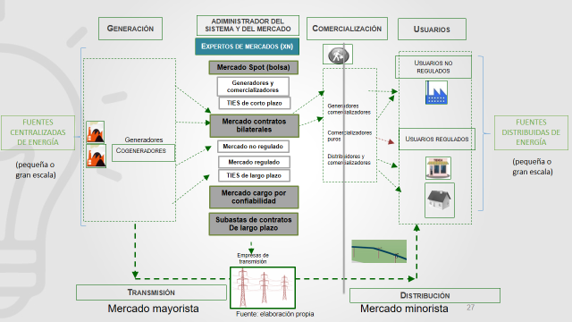

Slide 97
DESCARBONIZACIÓN DE LA ELECTRICIDAD
(Ley 1715 de 2014, ley 1964 de 2019, ley 1955 de 2019, ley 2099 de 2021)

Slide 98
Matriz energética en América Latina

Slide 99
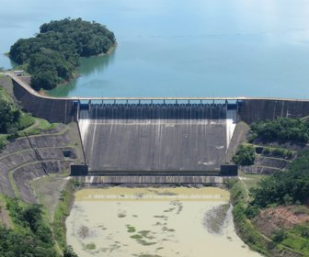



Embalse
Termoeléctrica
Energía eólica
Energía solar
LA REPÚBLICA. Los embalses de generación de energía iniciaron diciembre con 81,7%. Disponible en: https://www.larepublica.co/economia/los-embalses-de-generacion-de-energia-iniciaron-diciembre-con-817-2803056 (consultado 30 abril 2020).
El periódico de la energía. . https://elperiodicodelaenergia.com/la-energia-solar-fue-la-principal-fuente-electrica-de-alemania-en-junio/ (consultado 30 abril 2020).
TWENERGY. https://twenergy.com/energia/energia-eolica/ventajas-de-la-energia-eolica/ / (consultado 30 abril 2020).
LATAM ENERGY. https://www.latam-energy.com/2018/03/23/argentina-en-chubut-ypf-construira-una-central-termoelectrica/ (consultado 30 abril 2020).

Slide 100
ALMACENAMIENTO DE ELECTRICIDAD
(ley 2099 de 2021)

Slide 101
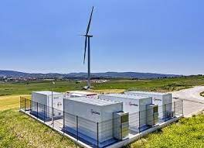
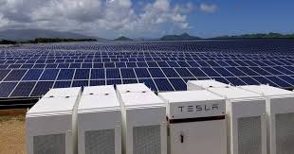
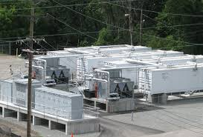
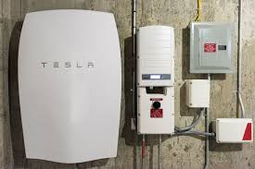
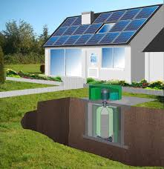
Almacenamiento en generación
Almacenamiento en generación
Almacenamiento en red
Almacenamiento en puntos de consumo
Almacenamiento en puntos de consumo

Slide 102
TRANSFORMACIÓN DIGITAL
(DIGITALIZACIÓN)

Slide 103


Medidores inteligentes
(ley 2099 de 2021)
Redes inteligentes

Slide 104
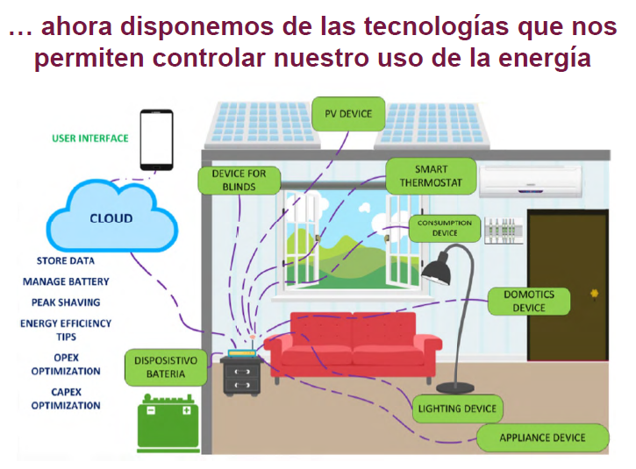
Fuente: Pérez-Arriaga José Ignacio. Inauguración de la Escuela Iberoamericana de Regulación (18 junio de 2018).

Slide 105
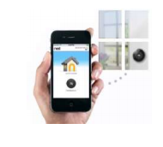
Fuente: Aidan Tuohy, PhD EPRI Grid Operations and Planning. Moving Beyond an Integrated Grid to an Integrated Energy Network 24th MEM Congress Nov 1, 2018

Slide 106
EFICIENCIA ENERGÉTICA

Slide 107





EFICIENCIA ENERGÉTICA
Transporte | Sistemas inteligentes de transporte
Industria | Instrumentos eficientes.
Edificaciones | Construcción sostenible.
Cadena productiva de energía | Redes inteligentes Medición inteligentes
Hogares eficientes | Aparatos y equipos eficientes en los hogares
Alumbrado público | Alumbrado público eficiente

Slide 108
DESCENTRALIZACIÓN DE LA ELECTRICIDAD

Slide 109
MODELO CENTRALIZADO
Termoeléctrica
Embalse
Energía eólica
Energía solar
LA REPÚBLICA. Los embalses de generación de energía iniciaron diciembre con 81,7%. Disponible en: https://www.larepublica.co/economia/los-embalses-de-generacion-de-energia-iniciaron-diciembre-con-817-2803056 (consultado 30 abril 2020).
El periódico de la energía. . https://elperiodicodelaenergia.com/la-energia-solar-fue-la-principal-fuente-electrica-de-alemania-en-junio/ (consultado 30 abril 2020).
TWENERGY. https://twenergy.com/energia/energia-eolica/ventajas-de-la-energia-eolica/ / (consultado 30 abril 2020).
LATAM ENERGY. https://www.latam-energy.com/2018/03/23/argentina-en-chubut-ypf-construira-una-central-termoelectrica/ (consultado 30 abril 2020).

Slide 110

Mecanismo de empoderamiento de los usuarios
Redes inteligentes | Transporte eléctrico | Generación distribuida | Autogeneración a pequeña escala | Autogeneración a gran escala | Respuesta a la demanda | Medición bidireccional y avanzada | Almacenamiento de energía
Ley 1715 de 2014 | Resolución 160 de 2017, Ministerio de Transporte Registro y circulación de vehículos automotores tipo ciclomotor tricimotor y cuadriciclo RTIE | Ley 1715 de 2014 Decreto 2143 de 2015 Decreto 39220 de 2015 Resolución CREG 030 de 2018 Resolución CREG 032 de 2018 (ZNI) Res Creg 174 de 2021 | Ley 143 de 1994 Ley 1715 de 2014 Art 8 a Decreto 348 de 2017 Art 2.2.3.2.4.8. Art 2.2.32.4.9 Resolución UPME 0281 de 2015 Resolución CREG 030 de 2018 Resolución CREG 032 DE 2018 (ZNI) Resolución CREG 174 de 2021 y Res Creg 135 de 2021 | Ley 143 de 1994 Ley 1715 de 2014, Art 8 a Decreto 2469 de 2014 Resolución UPME 0281 de 2015 Resolución CREG 024 de 2015 Resolución CREG 032 de 2018 (ZNI) | Ley 1715 de 2014, art 5 numeral 20 Art 31 Decreto 2492 de 2014 Resolución CREG 011 de 2015 (respuesta a la demanda para el mercado diario en condición crítica) Resolución 025 de 2016 (procedimiento para activar el programa de la RD en el predespacho ideal) | Ley 1715 de 2014, art 8, b Proyecto de decreto 2016 medición inteligente, art 1 Resolución CREG 038 de 2014 (modificación al Código de Medida) Resolución MME 40072 de 29 de enero de 2018 | Regulación de almacenamiento en red

Slide 111
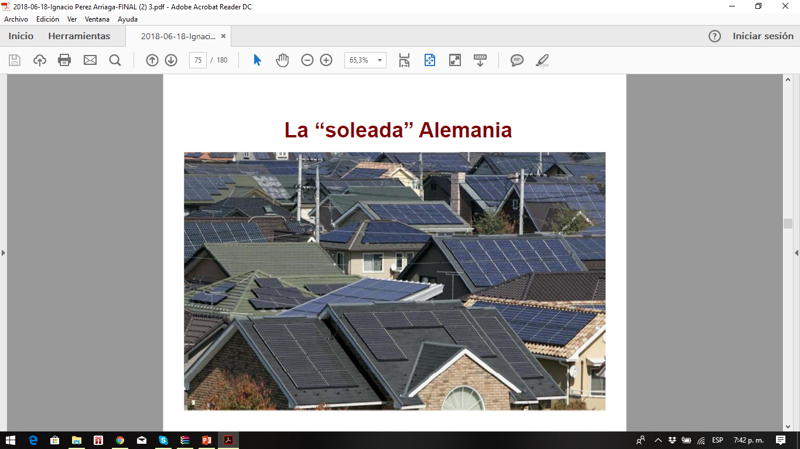
Modelo descentralizado
Fuente: Pérez-Arriaga José Ignacio. Inauguración de la Escuela Iberoamericana de Regulación (18 junio de 2018).

Slide 112
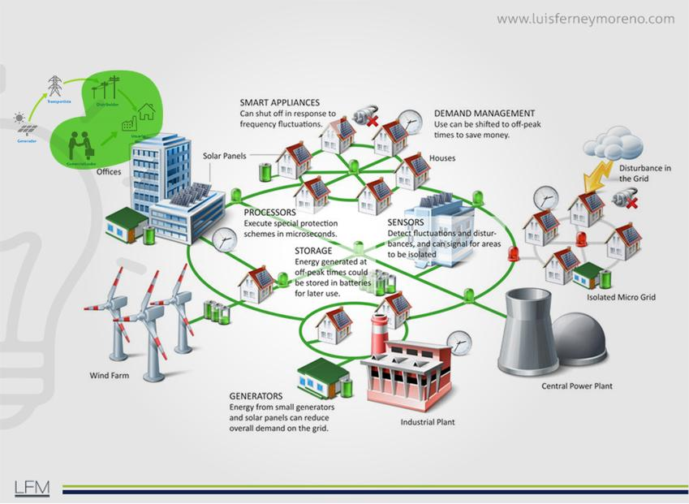
Modelo de mercado minorista descentralizado
Regulación de fuentes de distribución distribuidas
Regulación
Tradicional

Slide 113
NUEVOS USUARIOS:
MOVILIDAD ELÉCTRICA E HIDRÓGENO

Slide 114

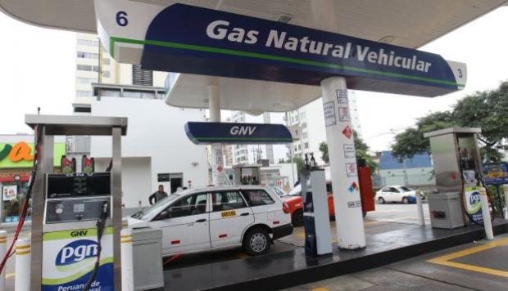

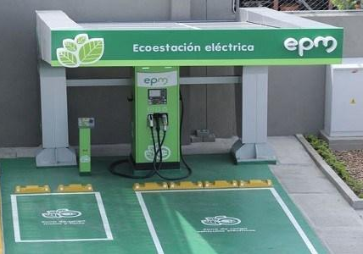

Slide 115


Slide 116
Política para Zonas No Interconectadas (ZNI)
Ley 1715 de 2014, ley 1955 de 2019 y ley 2099 de 2021
Reducción del combustible fósil
Interconexión al SIN
Soluciones individuales de generación
Soluciones híbridas

Slide 117
2. SOLUCIONES BAJAS EN EMISIONES CO2
(Ley 2099 de 2021 y hoja de ruta)
(Energías renovables, gas natural, hidrógeno, combustibles renovables,, tecnología CCU)

Slide 118



Hidrógeno Verde
Hidrógeno Azul
Hidrógeno Verde
Destinados al servicio de energía eléctrica, transporte e industria

Slide 119
Mercado de energía
Transformaciones
Empresas energéticas
Derecho de la energía
Gobernanza energética

Slide 120


TRANSFORMACIONES DE LAS EMPRESAS DEL SECTOR ENERGÉTICOS Y DE LOS SERVICIOS PÚBLICOS

Slide 121
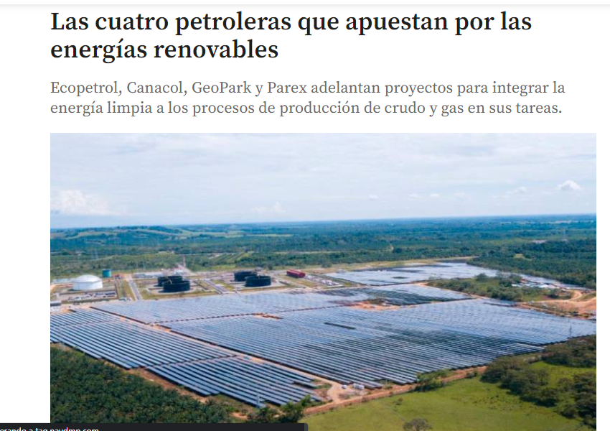

Slide 122
Mercado de energía
Transformaciones
Empresas energéticas
Derecho de la energía
Gobernanza energética

Slide 123

Gobernanza nacional
Soberanía nacional
Sectores estratégicos nacionales

Slide 124
De una gobernanza Nacional a una coordinación con la gobernanza territorial
SENTENCIA C-123 DE 2014 DE LA CORTE CONSTITUCIONAL (empoderamiento a la comunidades de los entes territoriales)
LEY 1715 DE 2014: funciones a los departamentos y municipio en materia de energía renovable y eficiencia energética
LEY 1931 de 2018 (LEY DE CAMBIO CLIMÁTICO): funciones en materia de mitigación de efectos de gases de efectos invernadero
Ley 2099 de 2021
Participación de los entes territoriales en desarrollo de proyectos de energía renovables, autogeneración, almacenamiento, desarrollo de hidrogeno, etc.
2014
2014
2018
2021

Slide 125
Mercado de energía
Transformaciones
Empresas energéticas
Regulación de la energía
Gobernanza energética

Slide 126
Derecho de la energía sostenible.
Regulación de la energía dentro del siguiente contexto
Derecho de la energía global y convergente

